Slide 1
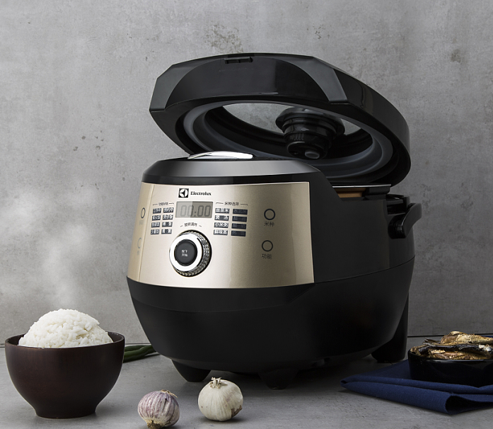


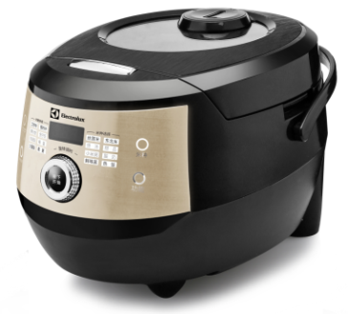
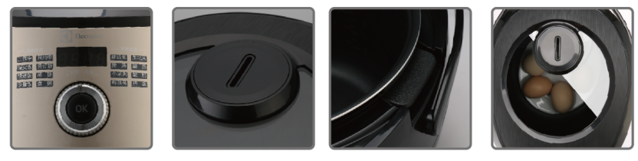
EGRC750
微电脑电饭煲
市场参考价 ：1188.00
批发价： 455.00
产品参数 ：860W 4L
装箱明细 ：1pcs/箱
包装尺寸 ：42.5×33×26.5cm
·旋钮按键，触摸按键随心控制。
·电镀开关按键，一键开关上盖。
·超大玻璃上盖，天窗设计，煮饭过程可视。
·多种煮饭功能，四位数码灯显示。
·后置接水盒，上盖独立感温探头。
·防烫提手设计，安全放心。

